Slide 1
Java
(Java 기초)
2015년 05월 11일

Slide 2
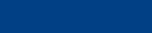
목차
Java에 대해서
Java Version History
Java 컴파일 및 실행
Java 설치
Hello.java
자바 가상 머신(Java Virtual Machine)
소스 파일 구성
데이터 형
생성자

Slide 3
1. Java에 대해서
Java 의 탄생
1991년 무렵 미국의 선마이크로시스템의 제임스 고슬링(James Gosling)과 다른 연구원들 이 가전제품용 소프트웨어 개발을 위한 그린 프로젝트(Green Project)를 시작으로 해서 1995년에 발표
처음에는 가전 제품 내에 탑재해 동작하는 프로그램을 위해 개발했지만 현재 웹 애플리케이션 개발에 가장 많이 사용하는 언어 가운데 하나 이고, 모바일 기기용 소프트웨어 개발에 널리 사용하고 있다.
2009년 4월 선마이크로시스템즈가 오라클에 인수 합병됨

Slide 4
1. Java에 대해서
Java 의 특징
자바의 기본 모델은 C++를 바탕으로 SmallTalk, Effel, Objective C 등의 특징들로 구성되어 있다 .
객체 지향 방법론을 사용한다.
같은 프로그램(바이트코드)이 여러 운영 체제(마이크로프로세서)에서 실행될 있어야 한다.
컴퓨터 네트워크 접근 기능이 기본적으로 탑재되어 있어야 한다.
원격 코드를 안전하게 실행할 수 있어야 한다.
다른 객체 지향 언어들의 좋은 부분만 가지고 와서 사용하기 편해야 한다.
구조적 중립성(Architectural neutral), 인터프리터 언어(Interpreted), 이식성(Portable),
객체 지향적(Object Oriented), 간단(Simple), 분산적(Distributed), 강력(Robust),
보안성(Secure), 다중 스레드(Multithreaded), 성능 우수(High Performance), 동적(Dynamic)

Slide 5
1. Java에 대해서
Java Architecture 와 3가지 플랫폼
자바 프로그램 (Java Program Language, Java Class File)
자바 언어
Java Runtime Environment
자바 가상 머신(Java Virtual Machine)
자바 플랫폼
자바 API
운영체제
MS 윈도우,
리눅스, 유닉스, 메켄토시
하드웨어
의존적 플랫폼
Java 3가지 플랫폼
Java SE (Java Standard Edition) : coreJava 클래스들과 GUI 클래스 포함
Java EE (Java Enterprise Edition) : 웹 기반 애플리케이션(Servlet, JSP, EJB(Enterprise JavaBeans) 클래스 등)을 개발하기 위한 클래스들과 인터페이스 포함
Java ME (Java Micro Edition) : 모바일, 셀룰러폰, 자동차 네비게이션 시스템과 같은 생산품들에 최적화된 환경 제공

Slide 6
2. Java Version History
https://www.oracle.com/technetwork/java/javase/downloads/index.html
버전 | 코드명 | 발표일자
JDK Alpha and Beta |  | 1995년
JDK 1.0 | Oak Java (JDK 1.0.2) | 1996년 1월
JDK 1.1 |  | 1997년 2월
J2SE 1.2 | Playground | 1998년 12월
J2SE 1.3 | Kestrel | 2000년 5월
J2SE 1.4 | Merlin | 2002년 2월
J2SE 5.0 | Tiger | 2004년 9월
Java SE 6 | Mustang | 2006년 12월
Java SE 7 | Dolphin | 2011년 7월
Java SE 8 |  | 2014년 5월
Java SE 9 (non-LTS) |  | 2017년 9월
Java SE 10 (18.3, non-LTS) |  | 2018년 3월
Java SE 11 (18.9, LTS) |  | 2018년 9월

Slide 7
3. Java 컴파일 및 실행
프로그램 언어
Compile 방식 :사람이 알아보기 쉬운(기계어보다 쉽다는 의미) 언어로 작성된 소스 파일을 컴파일러가 컴퓨터 프로세서가 이해할 수 있는 기계어로 번역 실행 시에는 기계어가 들어있는 실행 파일만 이용하는 방식 예) C 언어 및 현재사용 되는 대부분의 프로그램언어
Interpreter 방식 : 사람들이 알아보기 쉬운 언어로 작성된 소스파일을 인터프리터가 한 줄 한 줄 통역해 가면서 실행하는 방식 실행할 때에도 소스파일이 필요 예) 초기의 BASIC 일반적으로 실행 속도 면에서는 컴파일 방식보다 느림 같은
Java = Compile + Interpeter
플랫폼 독립성 때문에 한번 작성, 컴파일 된 자바 클래스 파일은 운영체제(OS)가 무엇이든 수행할 수 있게 한다. 그렇다면 다른 운영체제에서도 프로그램을 새로 컴파일 할 필요가 없으니 좋긴 좋겠지요, 그런데 컴파일 시 기계어로 번역한다는 것은 특정한 운영체제만 알아들을 수 있는 언어로 바꾼다는 것임
javac.exe (컴파일러)
C:/>javac Hello.java
C:/>Hello.class <- 바이트 코드(byte code)
java.exe (인터프리터) ← 자바 가상 기계 (Java Virtual Machine, JVM)
C:/>java Hello ← 각 운영체제용 인터프리터가 이 바이트 코드를 해석 실제 프로그램 수행

Slide 8
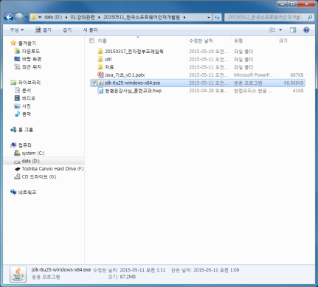
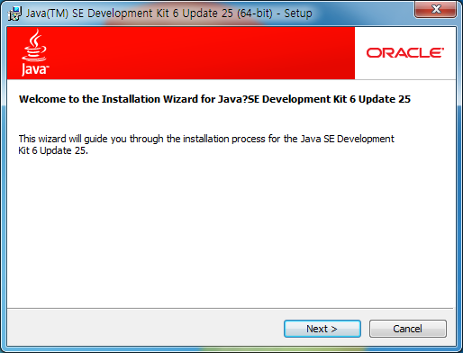
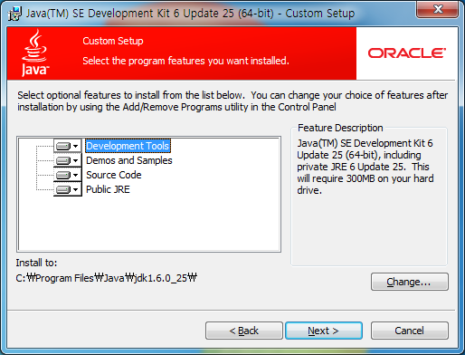
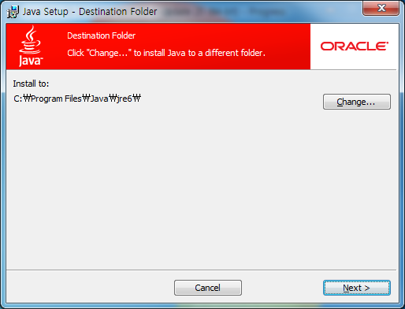
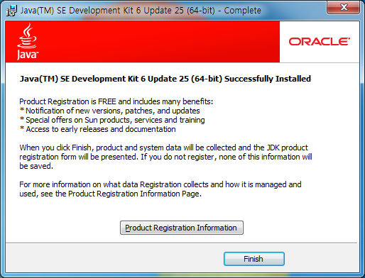
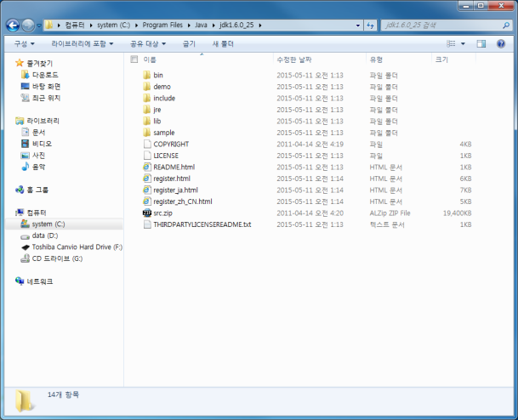
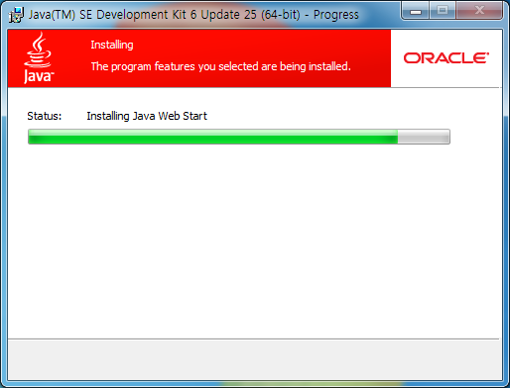
4. Java 설치
Java 설치 하기

Slide 9
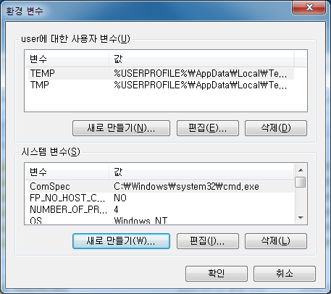
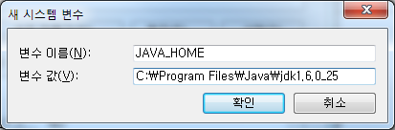
4. Java 설치
환경변수 설정 하기 : JAVA_HOME
내 컴퓨터 – 속성 – 고급 - 환경변수
새로 만들기
JAVA_HOME
C:\Program Files\Java\jdk1.6.0_25
추가시킴

Slide 10
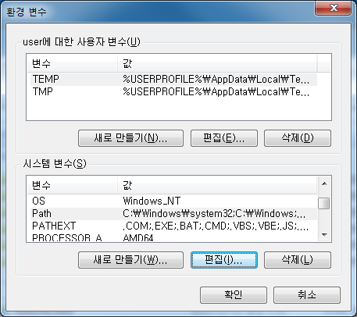
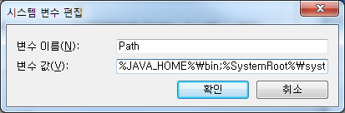
4. Java 설치
환경변수 설정 하기 : Path
Path - 편집
JAVA_HOME
맨 앞에
%JAVA_HOME%\bin;

Slide 11
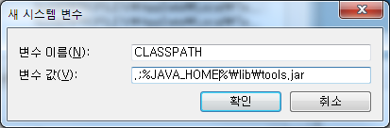
4. Java 설치
환경변수 설정 하기 : CLASSPATH
새로 만들기
CLASSPATH
.;%JAVA_HOME%\lib\tools.jar
추가시킴

Slide 12
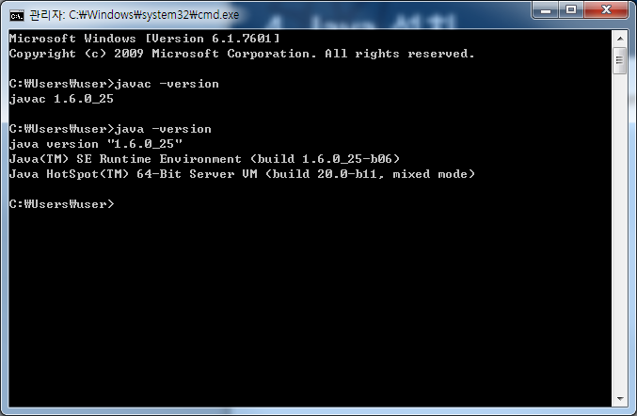
4. Java 설치
윈도우키 + R → cmd입력 → javac –version, java –version 입력

Slide 13
5. Hello.java
Hello.java
class Hello {
public static void main (String args[]) {
System.out.println(“처음 작성하는 Java 프로그램.”);
}
}
javac.exe (컴파일러)
C:/>javac Hello.java
C:/>Hello.class <- 바이트 코드(byte code)
java.exe (인터프리터) ← 자바 가상 기계 (Java Virtual Machine, JVM)
C:/>java Hello ← 각 운영체제용 인터프리터가 이 바이트 코드를 해석 실제 프로그램 수행
C:/>처음 작성하는 Java 프로그램

Slide 14
6. 자바 가상 머신(Java Virtual Machine, JVM)
런타임(runtime) 실행 환경으로서의 JVM
Java class
file
JVM
Class Loader
Java API class files
Bytecodes
Execution Engine
Native Methods
Operating System(Windows, Unix, linux, etc.)

Slide 15
6. 자바 가상 머신(Java Virtual Machine, JVM)
JVM의 런타임 데이터 영역
Class Loader
Method Area
Heap
Stack
Registers
Constant Pool
Runtime Data Areas
Execution Engine

Slide 16
6. 자바 가상 머신(Java Virtual Machine, JVM)
JVM의 런타임 데이터 영역
Heap : heap은 일시적이고 동적인 메모리 할당을 위해 사용되는 자유 메모리 영역으로 클래스와 배열 객체에 메모리를 제공하는 런타임 영역이며, 필요한 메모리는 JVM이 시작할 때 생성되는 heap으로부터 할당 받게 된다. 객체나 배열에 대한 참조가 더 이상 존재하지 않을 때 가비지 콜렉터(garbage collector)에 의해 회수되며, heap 크기는 필요에 따라 heap의 초기 사이즈를 지정할 수 있다. 메모리가 부족하거나 추가적인 메모리가 할당되지 않을 때 시스템으로부터 OutOfMemoryError 예외 전달 된다.
Stack : 자바 스택 프레임은 메서드 호출상태를 저장 하는데 사용된다. 스택 프레임은 데이터와 부분적인 결과를 저장하는데 사용되며, 메소드의 실행 환경, 메소드 호출에 사용된 로컬 변수들, 메소드의 피연산자 스택(operand stack)을 포함하고 있다. JVM이 자바 코드를 실행할 때, 현재 실행 사용되는 메소드와 일치하는 하나의 프레임만 활성화되며, 이 프레임이 현재 프레임으로 참조된다. 또 이 프레임이 나타내는 메소드가 현재(current) 메소드로 참조되며, 이 메소드가 포함된 클래스가 현재 클래소로 참조된다. 스레드가 메소드를 호출할 때(각 스레드는 자신의 스택을 가지고 있다) JVM은 새로운 프레임을 생성하고, 그 프레임이 현재 프레임 이다. 프레임은 로컬변수, 피연산자 스택, 현재 메소드의 클래스 런타임 상수 풀(runtime constatnt pool)의 배열로 구성되어 있다.
Method Area : 모든 JVM 쓰레드가 공유하는 일반적인 저장 영역이다. 런타임 상수 풀, 메소드 데이터 필드 데이터, 메소드와 생성자의 바이트코드 등과 같은 것들을 저장하고 있다.
Registers : 레지스터는 머신의 현재상태를 나타내고 바이트코드 실행시 업데이트된다. 주 레지스터는 현재 실행된 JVM 구조의 주소를 나타내는 프로그램 카운터(pc 레지스터)이다.
런타임 상수 풀(runtime Constant Pool) : 숫자 문자형과 필드 상수를 포함하는 상수들을 가지고 있으며, 각 런타임 상수 풀의 메모리는 메소드 영역으로부터 할당된다. JVM이 클래스나 인터페이스의 클래스 파일을 생성할 때 런타임 상수 풀이 생성된다.

Slide 17
7. 소스 파일 구성
소스 내용 | 소스 각 줄의 의미 | 비고
packag 패키지명 | 지금 만들고 있는 클래스들을 이 패키지에 묶겠다.
import 패키지명.클래스명 | 지금 만들고 있는 클래스들이 이러한 기존 클래스를 참조할 것이다.
import 패키지명.클래스명 | 참조할 또다른 기존 클래스(필요한 만큼 반복)
class 클래스명 { …………. } | 내가 만드는 클래스 명 클래스 내용
class 클래스명 { …………. } | 내가 만드는 또다른 클래스명(필요한 만큼 반복)
소스 파일의 첫 줄에는 패키지 선언이 온다(package 키워드 사용).
패키지 선언 이후에 필요한 만큼 import문이 온다(import 키워드 사용).
import문 이후 필요한 만큼 클래스 선언이 온다(class 키워드 사용).
단. 하나의 소스 파일에 클래스를 여러 개 선언한 경우에는 public이 붙은 클래스를 하나만 선언할 수 있으며,
이 클래스의 이름은 소스 파일명과 동일해야 합니다.

Slide 18

7. 소스 파일 구성
클래스 / 인터페이스 / 메소드 / 변수 선언
클래스 = 멤버 변수 + 메소드
클래스 선언 형식
[public] class 클래스이름{ [제한자] [변수형] 멤버변수 이름; [제한자] [변수형] 멤버변수 이름; [제한자] [수정자] 리턴형 메소드 이름(파라미터 선언){ // 메소드 내용 [리턴 키워드] } [제한자] [수정자] 메소드 이름(파라미터 선언){ // 메소드 내용 } } | 멤버변수 선언(필요한 만큼 반복) 메소드 선언(필요한 만큼 반복)
클래스 선언 안에서 멤버변수 선언과 메소드 선언의 순서는 관계 없지만, 일반적으로 멤버변수 선언은 위에 쓰고, 메소드 선언을 아래에 씁니다.
변수는 클래스에 속에 있으면 멤버변수, 특정 메소드에 속에 있으면 자동변수(내부 변수, 지역변수) 입니다.

Slide 19
7. 소스 파일 구성
클래스 / 인터페이스 / 메소드 / 변수 선언
인터페이스 = 멤버 변수 + 메소드
인터페이스 선언 형식
[public] interface 인터페이스 이름{ [제한자] [변수형] 멤버변수 이름; [제한자] [변수형] 멤버변수 이름; [제한자] [리턴형] 메소드 이름(파라미터 선언); [제한자] [리턴형] 메소드 이름(파라미터 선언); } | 멤버변수 선언(필요한 만큼 반복) 메소드 선언(필요한 만큼 반복, 메소드 내용없음)

Slide 20
7. 소스 파일 구성
주석 (Comment)
전통적인 주석 (traditional comment)
/* 주석 내용 */
/*
주석 내용
*/
문서화 주석 (documentation comment)
/** 주석 내용 */
한 줄 주석 (end of line comment)
// 주석 내용
/* // 주석내용 */
// /* 주석내용 */

Slide 21
7. 소스 파일 구성
main() 메소드
public static void main(String[] args) {}
멤버변수나 메소드의 이름 등 각종 식별자(identifier)는 작명 규칙에 맞고 중복되지 않는 이름이라면 프로그래머 마음대로 지을 수 있다. 그런데 main() 이미 정해져 있는 메소드 이다.
main() 메소드는 자바 프로그램 실행 시 최초로 수행되는 메소드 이다(java.exe 실행 파일에 들어 있는 자바 가상 기계(Java Virtual Machine, JVM)가 호출 한다).
String 클래스 옆에 있는 대괄호([], bracket)는 args 뒤로 가도 된다.
args 파라미터 이름은 다름 이름이라도 상관 없지만, 일반적으로 args라는 이름을 쓴다.
public 제한자(modifier)는 이 메소드를 다른 어떤 클래스에서든지 호출할 수 있다는 말이다.
static 키워드는 이 메소드를 호출하는 쪽에서 오브젝트를 만들지 않고, 클래스 이름만으로 직접 이 메소드를 호출 할 수 있다는 뜻으로, 자바 가상기계(Java Virtual Machine, JVM)에서 이런 식으로 호출한다고 약속이 되있다.
void는 리턴형의 정보로, 아무런 데이터도 리턴하지 않는다는 뜻입니다.

Slide 22
7. 소스 파일 구성
키워드 (Keyword)
Keyword는 자바 프로그램에서 문법적인 기능을 수행하는 핵심 단어들로 기능이 미리 예약되어 있는 단어들이다.
분류 | 키워드 | 비고
소스파일 구성 | import, package
클래스/인터페이스 선언, 인스턴스 생성 | class, interface, new
기본 데이터형 | boolean, byte, char, double, float, int, long, short, void
데이터값 | false, null, true
클래스 상속 | extends, implements
생성자 | super, this
연산자 | instansof
접근 제한자 | private, protected, public
기타 제한자 | abstract, final, native, static, synchronized
예외처리 | catch, finally, throw, throws, try
기타 | transient, volatile

Slide 23
7. 소스 파일 구성
기호문자
Java 프로그램에서 이용하는 기호문자 읽는 법
기호 | 한글표기 | 영문표기 | 기호 | 한글표기 | 영문표기
+ | 더하기 | plus | - | 빼기 | minus
* | 곱하기 | asterisk | / | 빗금, 나누기 | slash
\ | 역 빗금, 역사선 | back slash 단. KS 코드에서는 \ | \ | 원 | won
 |  |  | $ | 달러 | dollar
% | 퍼센트 | percent | . | 온점, 소수점문자 | period, dot
, | 쉼표 | comma | : | 쌍점 | colon
; | 반 쌍점 | semicolon | ‘ | 작은 따옴표 | single quotation
“ | 큰 따움표 | double quotation | ( | 괄호 열기 | left parenthesis
) | 괄호 닫기 | right parenthesis | { | 중괄호 열기 | left brace
} | 중괄호 닫기 | right brace | [ | 대괄호 열기 | left bracket

Slide 24
7. 소스 파일 구성
Java 프로그램에서 이용하는 기호문자 읽는 법
기호 | 한글표기 | 영문표기 | 기호 | 한글표기 | 영문표기
] | 대괄호 닫기 | right bracket | < | 표제괄호 열기, 부등호 | less than
> | 표제괄호 닫기, 부등호 | great than | ? | 물음표 | question
! | 느낌표 | exclamation point | & | 앰퍼센트 | ampersand
~ | 물결표 | tilde | - | 붙임표 | hyphen
^ | 위 꺽쇠 | circumflex | # | 크로스해치 | crosshatch
_ | 밑줄 | underline | = | 같음표, 등호 | equal
| | 종선 | vertical bar, pipe

Slide 25
7. 소스 파일 구성
식별자 (Identifier)
식별자(identifier) 란 클래스 이름, 변수 이름 메소드 이름 등 프로그래머가 붙여주는 모든 이름
클래스 또는 인터페이스 이름인 경우
Membr SpecialMember Special_Member
변수 이름인 경우
name memberName member_name
메소드 이름인 경우
clear clearData clear_data
식별자 만드는 관례 – 안지켜도 컴파일은 되지만 지키면 알아보기 좋음
의미 있는 단어 1개 또는 2개 정도를 결합해서 짖는다. 단어 결합시 _(밑줄문자)로 연결하거나, 뒷단어의 첫글자를 대문자로 한다. 클래스나 인터페이스의 이름은 첫 글자를 대문자로 한다. 변수나 메소드의 이름은 첫 글자를 소문자로 한다. 변수의 이름은 명사 중심으로, 메소드의 이름은 동사 중심으로 짖는다. $ 문자는 사용하지 않는다.

Slide 26
7. 소스 파일 구성
프로그램 구조
클래스 선언 : Hello라는 이름을 가진 클래스(class)의 클래스 선언(class declaration)
class 클래스 이름 {
// 메인 메소드 등
}
main 메소드 : 메인 메소드(main method) 선언
public static void main (String args[]){
// 수행해야 할 처리
}
문 (statement) : 프로그램을 실행하면 main 메소드 안은 문(statement)이 순차적으로 실행
public static void main (String args[]) {
System.out.println(“처음 작성하는 Java 프로그램”);
System.out.println(“화면으로 출력하고 있습니다”);
System.out.println(“메소드 안에서 순차적(인터프리터 방식)으로 실행 됩니다.”);
}

Slide 27
8. 데이터 형
자바에서 변수를 선언하거나, 메소드로 넘어오는 데이터(인수)를 받기 위한 파라미터를 선언할 때, 그리고 메소드에서 결과값으로 돌려주는 데이터의 리턴형을 선언할 때 어떤 형(type)의 데이터 인지 명시해야 한다. 자바에서 사용하는 데이터 형(date type) 은 크게 기본 데이터 형(primitive date type), 오브젝트 데이터 형(object data type 클래스) 으로 구분한다
기본 데이터 형 (primitive data type)
구분 | 데이터 형 | 바이트 수 | 기본 초기값 | 유효 데이터
논리계열 | boolean | - | false | ture 또는 false
문자계열 | char | 2바이트 | ‘\u0000’ | 작은 따옴표로 묶인 문자 (예 : ‘A’, ‘a’) 작은 따옴표로 묶인 확장 문자 (예: ‘\n’) 작은 따옴표로 묶인 16진수 네자리 (예: ‘\uAAAA’)
정수계열 | byte | 1바이트 | 0 | 소숫점이 없는 숫자로, -128 ~ 127
 | short | 2바이트 | 0 | 소숫점이 없는 숫자로, -32,768 ~ 32767 (3만 정도)
 | int | 4바이트 | 0 | 소숫점이 없는 숫자로, -2,147,483,648 ~ 2,147,483,647 (약 21억)
 | long | 8바이트 | 0 | 소숫점이 없는 숫자로, (약 9경 2백억조) -9,223,372,036,854,775,808L ~ 9,223,372,036,854,775,807L
부동 소수계열 | float | 4바이트 | 0.0f | 소숫점이 있는 숫자로, 끝에 F 또는 f가 붙은 숫자 (예 : 3.14F)
 | double | 8바이트 | 0.0 | 소숫점이 있는 숫자로, 끝에 아무 것도 붙지 않는 숫자 (예 : 3.14) 소숫점이 있는 숫자로, 끝에 D 또는 d가 붙은 숫자 (예 : 3.14D) 부동 소수 계열의 default 데이터 형

Slide 28
8. 데이터 형
자바에서 변수를 선언하거나, 메소드로 넘어오는 데이터(인수)를 받기 위한 파라미터를 선언할 때, 그리고 메소드에서 결과값으로 돌려주는 데이터의 리턴형을 선언할 때 어떤 형(type)의 데이터 인지 명시해야 한다. 자바에서 사용하는 데이터 형(date type) 은 크게 기본 데이터 형(primitive date type), 오브젝트 데이터 형(object data type 클래스) 으로 구분한다
오브젝트 데이터 형 (object data type)
구분 | 데이터 형
오브젝트 데이터 형 | 스트링 (String)
 | 배열 (Array)
 | 클래스 (class)
 | 인터페이스 (interface)
 | 열거형 (enumeration)
 | 사용자 정의 데이터 형

Slide 29
8. 데이터 형
멤버 변수 초기값 구하기
public class DefaultValueControl {
public static void main (String args[]) {
DefalutValue dv = new DefalutValue();
System.out.println(dv. booleanVar);
……
나머지 데이터 형 멤버변수 초기값 구해보세요
}
}
class DefalutValue {
boolean booleanVar;
……..
}

Slide 30
8. 데이터 형
데이터 형과 변수의 필요성
컴퓨터에서 프로그램이 동작하는 과정을 간단 하게 살펴 보면, 외부에서 입력 받은 데이터를 메모리에 기억 시켜 놓고, 일정한 계산 순서에 따라 메모리의 데이터를 가져와 계산하고 결과를 메모리에 기억시켜 놓는다. 계산 과정이 끝나면, 결과를 메모리에서 읽어 화면이나 프린터를 통해 출력을 한다.
컴퓨터 메모리는 연속적인 숫자를 갖고 있으며, 데이터를 기억시키거나 가져오기 위해서는 주소를 지정해 주어야 한다.
프로그래머는 문자(심볼)를 이용해 메모리를 지정하고, 컴파일러가 문자를 실제 메모리 주소인 숫자로 변경한 후, 컴퓨터는 숫자로 된 주소로 실행하게 한다.
INPUT kor
INPUT eng
totla = kor + eng
PIRINT total
컴파일러는 프로그래머가 사용한 문자(심볼)을 메모리의 주소로 대응시키기 위해 심볼 테이블(symbol table)을 만든다.
이렇게 메모리의 주소를 문자(심볼)로 대신해서 나타내는 것을 변수(variable)라고 부르며, 프로그램에서 변수는 메모리의 주소를 의미하는 것이다.
메모리의 최소 단위가 1 바이트(byte)가 되는데, 이것은 8개의 0 과 1로 구성된 8 비트(bit, binary digit)이다. 따라서 한 단위에 기억시킬 수 있는 값의 크기가 제한되어 있기 때문에 수의 크기에 따라 메모리의 크기를 조절해 주는 것이 필요하며, 이것이 데이터 형(data type)이다. 따라서 변수(메모리)를 사용하기 전에 필히 데이터 형을 미리 선언해 주어야 한다.
주소 | 심볼
1000 | Kor
1001 | eng
1002 | total
0 | 1 | 0 | 0 | 1 | 0 | 1 | 0

Slide 31
8. 데이터 형
문자 상수
Escpe | 의미 | 유니코드
\n | 새로운 줄 시작 | \u000a
\t | 탭 | \u0009
\b | 백스페이스 | \u0008
\r | 캐리지 리턴(그 줄의 처음) | \u000d
\f | Formfeed(프린터 종이를 다음 페이지로) | \u
\\ | 백슬러쉬 | \u005c
\’ | 단일 인용 부호 | \u0027
\” | 복수 인용 부호 | \u0022
\ddd | 8진수
\xdd | 16진수
\udddd | 유니코드 문자

Slide 32
9. 생성자(Construtor)
생성자(constructor)란 new 키워드를 사용해서 어떤 클래스에 대한 오브젝트(인스턴스)를 생성할 때 자동적으로 호출되어 실행되는 특수한 메소드입니다. 생성자는 오브젝트 생성시 한 번만 수행되므로 주로 멤버 변수의 초기화 작업 등에 이용 됩니다.
생성자는 기본적으로 메소드이기 때문에 메소드의 특징을 그대로 가지고 있다.
생성자(Constructor) 작성 규칙
생성자의 이름은 클래스의 이름과 동일하게 붙입니다. (클래스의 이름은 대문자로 시작하는 것이 관례이므로, 생성자는 메소드임에도 불구하고 대문자로 시작하게 됩니다.) 생성자의 리턴형은 지정하지 않습니다. (void 라고 써도 않됩니다.) 오버로드된 형태로 여러 개의 생성자를 작성할 수 있습니다.
오브젝트(인스턴스) 생성 문장 | 호출되는 생성자
Member m = new Mebmer(); Member m1 = new Member(10); Member m2 = new Member(10, “abc”) | Member() Member(int a) Member(int a, String s)
클래스 작성시 프로그래머가 생성자를 정의하지 않으면 디폴트 생성자(default constructor)가 제공 된다.
해당 클래스 생성자 중에서 적절한 파라미터를 받는 생성자가 수행되어야 한다.

Slide 33
9. 생성자(Construtor)
생성자(constructor)란 new 키워드를 사용해서 어떤 클래스에 대한 오브젝트(인스턴스)를 생성할 때 자동적으로 호출되어 실행되는 특수한 메소드입니다. 생성자는 오브젝트 생성시 한 번만 수행되므로 주로 멤버 변수의 초기화 작업 등에 이용 됩니다.
생성자는 기본적으로 메소드이기 때문에 메소드의 특징을 그대로 가지고 있다.
class ConstructTest{
ConstructTest(){
System.out.println("나는 생성자이다.");
}
ConstructTest(String s, int i, String s1){
System.out.println("나는 파라미터가 있는 생성자이다.");
System.out.println(s);
System.out.println(i);
System.out.println(s1);
}
public static void main(String args[]){
System.out.println("생성자 테스트");
ConstructTest ct = new ConstructTest();
ConstructTest ct_1 = new ConstructTest("파라미터 1", 2, "파라미터 3");
}
}

Slide 34
10. String 클래스
String 클래스에는 문자열을 처리하는 메소드들이 포함되어 있다.
String 클래스에 대한 오브젝트 생성시에는 일반적인 클래스와는 달리 new 키워드를 사용하지 않고 다음과 같이 표현 할 수 있다.
String s = “abc”
이 문장은 다음 문장과 같은 의미이다.
String s = new String(“abc”);
String 클래스는 자기 자신 오브젝트 내용이 바뀌지 않는 불변성 (immutability) 성질이 있다.
String 클래스에는 자기 자신 오브젝트의 내용을 변경하는 메소드가 없으며,
현재 오브젝트의 내용을 ‘소문자에서 대문자로 바꿔라’, 또는 반대로 ‘대문자에서 소문자로 바꿔라’
같은 ‘바꿔라’ 계열의 메소드가 있지만, 이건 원래 있던 String 오브젝트(원본)가 바뀌는 것이 아니라
원본은 원본대로 있고, 새로운 String 오브젝트(복사본)를 생성 하면서 그 내용을 원본과 다르게
바꿔서 채우라는 것이다.

Slide 35
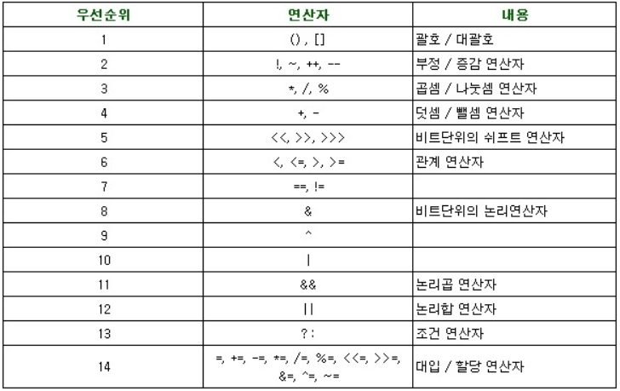
11. 연산자 우선순위
기본적으로 연산자는 우선순위가 있으며, 괄호의 우선순위가 제일 높고, 산술 > 비교 > 논리 > 대입 순서이며,
단항 > 이항 > 삼항의 순서. 연산자의 연산 진행 방향은 왼쪽에서 오른쪽으로 수행되며,
단항 연산자와 대입 연산자의 경우에는 오른쪽에서 왼쪽으로 수행

Slide 36
12. printf() 형식 지정자
System.out.printf(“출력 서식”, 출력할 내용);
출력 지정자 | 설명
%b %B | 논리값 출력
%h %H | 16진수로 출력
%s %S | 문자열 출력
%c %C | 문자 출력
%d | 십진수 출력
%o | 8진수 출력
%x %X | 16진수 출력
%f | 실수로 출력
%% | %출력
%n | 새로운 줄(new line)로 이동

Slide 37
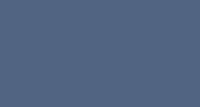
감사합니다.

